Slide 1
CONTAMINACION

Slide 2
¿que es y como nos afecta?
Los tóxicos ambientales son las sustancias introducidas en el medio ambiente que causan un efecto en los seres vivos y en el medio ambiente, o que si bien no causan un efecto directo tienen la capacidad potencial de causarlo.
Para nosotros ésta es la mejor y más amplia definición de lo que es un tóxico ambiental.
Cuando hablamos de tóxicos ambientales solemos imaginar humos y gases.
Pero la realidad es que los tóxicos ambientales podemos encontrarlos. Los efectos en la salud de los diferentes tóxicos ambientales dependerán de la dosis, del tiempo de exposición y de otros factores específicos de cada persona, puesto que no todo el mundo reacciona de la misma manera ante una misma exposición.
En la actualidad la mayor parte de la población mundial, tanto en los países desarrollados como en los países en vías de desarrollo, está expuesta a altos niveles de tóxicos ambientales, tanto es así que, en octubre de 2013, la OMS clasificó Tóxicos ambientales por vehículos el aire contaminado como un cancerígeno humano dentro del Grupo 1, tras analizar y revisar a literatura científica más reciente que evaluaba la carcinogenicidad de la contaminación atmosférica.

Slide 3
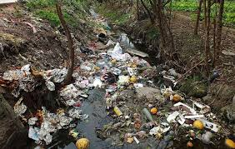
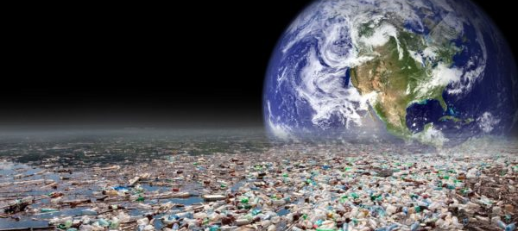
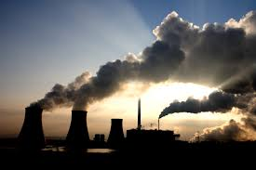

Slide 4
TIPOS DE CONTAMINACION

Slide 5
Contaminación del agua
Contaminación del agua: es la incorporación al agua de materias extrañas, como microorganismos, productos químicos, residuos industriales, y de otros tipos o aguas residuales. Estas materias deterioran la calidad del agua y la hacen inútil para los usos pretendidos.
Existe con la presencia de desechos en el agua. Las principales causas se deben al arrojo de residuos sólidos domésticos (residuos no peligrosos) e industriales, los derrames de petróleo y la descarga de aceites usados. La contaminación en los mares, ríos y lagos se ha convertido en un foco de infecciones y enfermedades para los seres humanos.

Slide 6
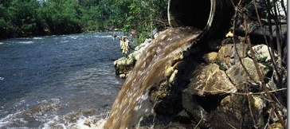
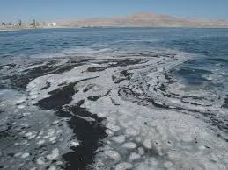
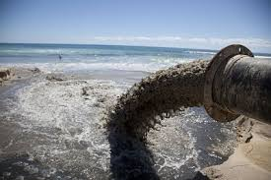

Slide 7
Atmosférica o ambiental
Atmosférica o ambiental: consiste en la liberación de sustancias químicas en la atmósfera, las cuales alteran su composición y suponen un riesgo para la salud de las personas y de los seres vivos. Esta contaminación es producida por los humos de los tubos de escape de los coches y de las chimeneas de las fábricas, de la quema de basura, de los polvos industriales (cemento, yeso, concentrado de minerales...), de incendios forestales y erupciones volcánicas. Cada uno de ellos, expulsan al aire gases contaminantes como el monóxido de carbono o dióxido de azufre.
Por otro lado, esta contaminación puede tener un carácter local o global. Se habla del primero cuando los efectos ligados al foco de emisión afectan sólo a las inmediaciones del mismo. Mientras que el segundo se refiere a cuando las características del contaminante afectan al equilibrio del planeta y zonas muy distantes a los focos emisores, como por ejemplo la lluvia ácida y el calentamiento global.

Slide 8
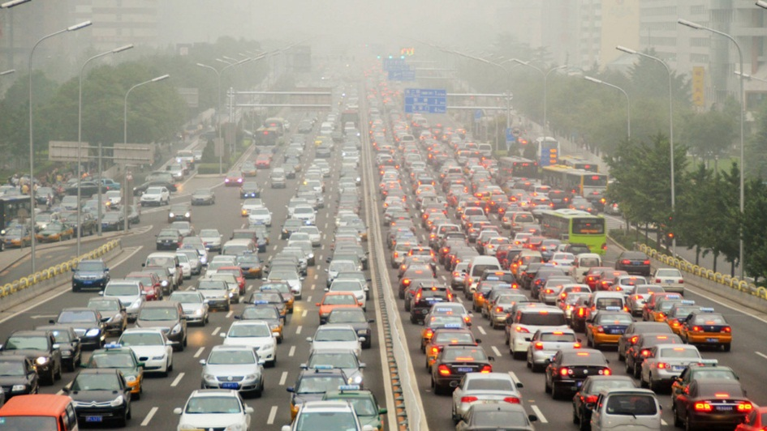
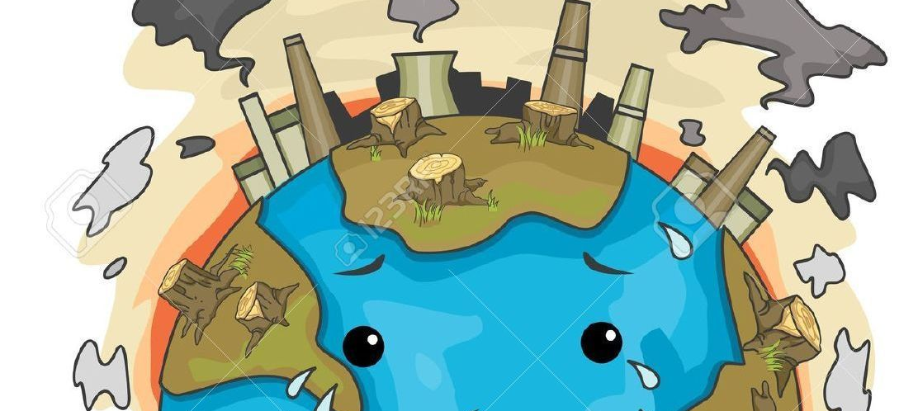
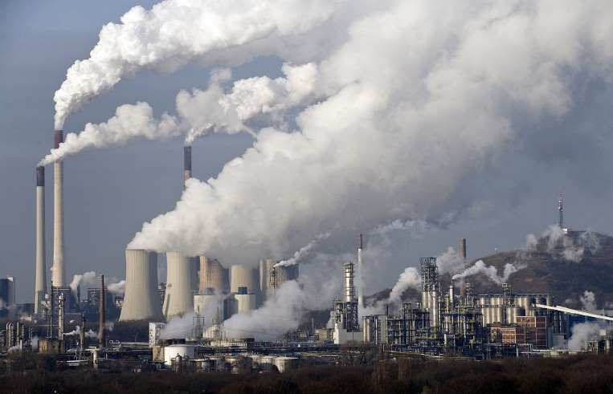

Slide 9
Radiactiva
Radiactiva: se refiere a la que se deriva de la dispersión de materiales radiactivos, como el uranio enriquecido, el cual se utiliza en instalaciones médicas o de investigación, reactores nucleares de centrales energéticas, munición blindada con metal aleado con uranio, submarinos, satélites artificiales, etc. Esta contaminación se puede producir por un accidente (como el ocurrido en Chernóbil), por el uso y por la disposición final deliberada de los residuos radiactivos. es aquella derivada de la dispersión de materiales radiactivos, como el uranio enriquecido, usados en instalaciones médicas o de investigación, reactores nucleares de centrales energéticas, munición blindada con metal aleado con uranio, submarinos, satélites artificiales, etc., y que se produce por un accidente (como el accidente de Chernóbil), por el uso ó por la disposición final deliberada de los residuos radiactivos.

Slide 10

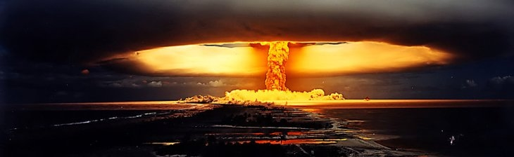
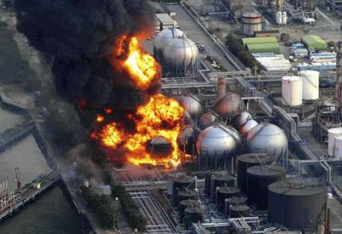

Slide 11
Acústica
Acústica: se define por la presencia de altos decibelios en algún lugar determinado. La causa principal de la contaminación acústica es la actividad humana, como el transporte, la construcción de edificios y obras públicas, la industria.... Los efectos producidos por el ruido pueden ser fisiológicos, como la pérdida de audición, y psicológicos, como la irritabilidad exagerada, alteraciones del sueño o disminución de la capacidad mental de concentración.
Principales causas: – Ruido de los carros, aviones, helicópteros, etc. – Ruido de motores y máquinas industriales. – Ruido de equipos electrógenos. – Música a alto volumen (polladas, discotecas, etc.). – Explosiones (minería, construcción civil, guerras, etc.).

Slide 12

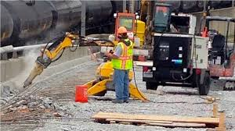


Slide 13
VISUAL
Es la ruptura del equilibrio natural del paisaje por la gran cantidad de avisos publicitarios o colores que por su variedad e intensidad afectan las condiciones de vida de los seres vivos.
Principales causas: – Exceso de avisos publicitarios e informativos. – Luces y colores intensos – Cambios del paisaje natural por actividades humanas (campamentos petroleros, campamentos mineros, crecimiento de las ciudades, etc.).
es aquella que destruye visualmente el paisaje natural (ya sea rural o urbano), debido a la presencia de torres de transporte de energía eléctrica, vallas publicitarias en carreteras y avenidas, vertederos y minas a cielo abierto.

Slide 14
